Slide 1
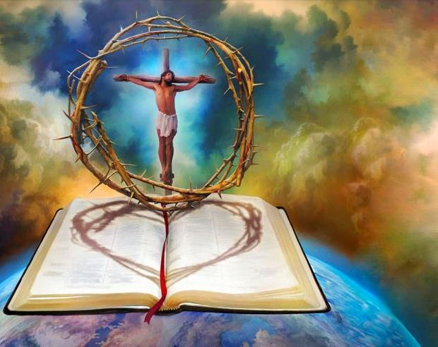
2020年11月21日 第8課
教育とあがない

Slide 2

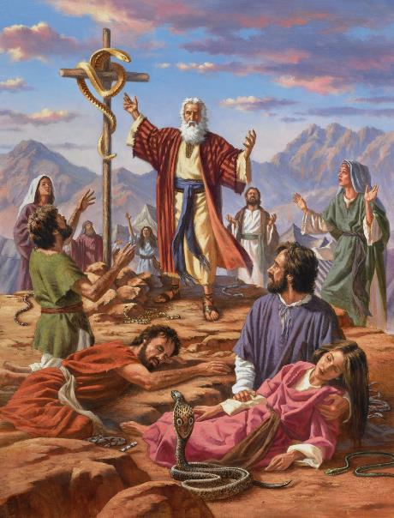
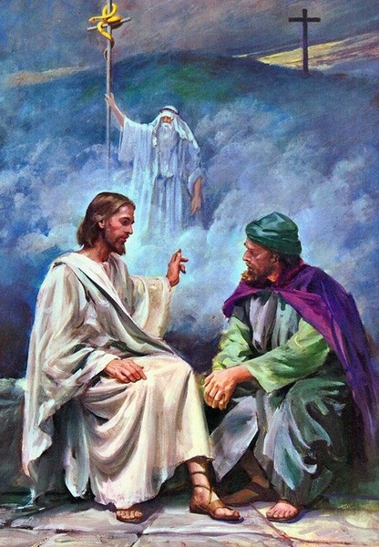


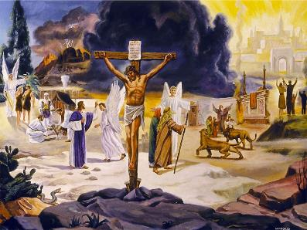



聖書は、神の視点から人類の物語を記しています。
聖書の中で私たちは、神がどのように人々を教育し、神の恵みと神の贖いの計画について教育してくださったかを知ることができます。
神にかたどって
先生としてのイエス
モーセと預言者たち
賢い男女
初代教会における教育

Slide 3

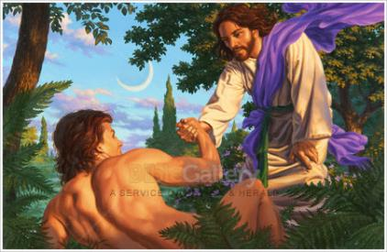

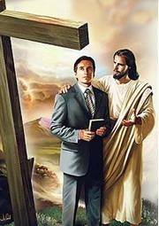
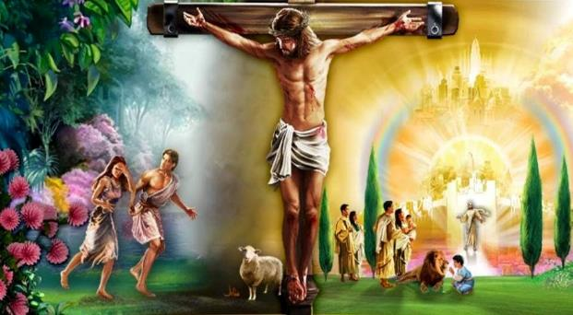
神にかたどって
アダムの系図は次のとおりである。神が人を創造
された時、神をかたどって造り、 創世記 5:1
人間は、神に似せて造られた地球上の唯一の生き物です（創世記1:27）。
アダムとエバは、この「神の似姿」を子供たちに伝えるはずでした。しかし、罪が彼らの子供たちをこの「神の似姿」ではなく、「彼らの似姿で」生まれさせたのです（創世記5:3）。
神の似姿は、人間の世代を重ねるごとに少しずつ歪んできました。神の教育の目的は、贖いの計画のおかげで、私たちの中にある神の似姿を回復させることです。
この計画は、罪がこの世に入ってから、キリストの受肉を含む新しい創造に至るまでの人類の歴史全体をカバーしています。私たちは永遠に贖いの計画を学び続けます。

Slide 4

しかし人類は、望みのない状態のままに捨ててはおかれなかった。限りない愛とあわれみによって、救いの計画がたてられ、生命の猶予があたえられたのである。人類を創造された神の御目的が実現されるように、人の中に創造主のみかたちを回復し、人を創造当初の完全な姿にもどし、知、徳、体の発達を促すこと、これが救済の働きとなるべきであった。これが教育の目的であり、人生の大目的である。
E.G.ホワイト著 『教育』 cp. 1, p. 15)

Slide 5
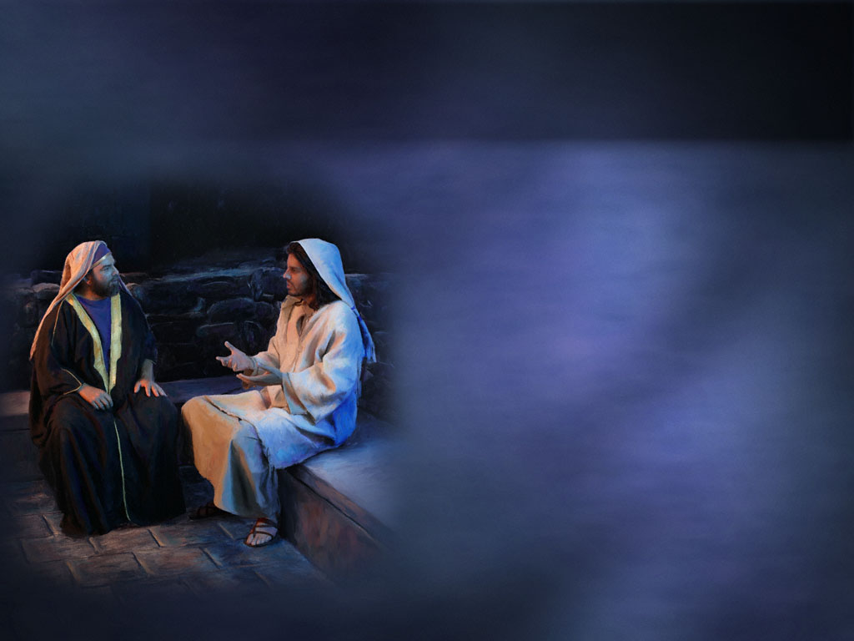
先生としてのイエス
この人が夜イエスのもとにきて言った、「先生、わたしたちはあなたが神からこられた教師であることを知っています。神がご一緒でないなら、あなたがなさっておられるようなしるしは、だれにもできはしません」。 ヨハネ 3:2
イザヤ11:1-9には、メシアについての驚くべき預言が含まれています。この箇所では、イエス様が教師として紹介されています。：
知恵と悟りの霊
勧告の霊
知恵と悟りの霊
正義を持って裁く
公平に定める
ニコデモは、イエスを教師（ラビ）として認めた最初の人々の一人であり、イエスは彼に、イエスの教えの賜物は神からの賜物であると説明されました（ヨハネ3:11-12）。神は、ご自分の仕事を遂行するために教師たちを準備してくださいます。

Slide 6

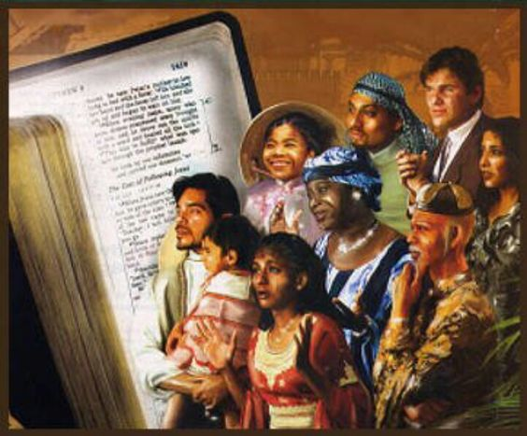

モーセと預言者たち
アブラハムは言った、『彼らにはモーセと預言者とがある。それに聞くがよかろう』。 ルカ 16:29
パウロはテモテに聖書を 教科書のように紹介しています。“聖書は、教え、戒め、誤りを正し、義に導く上に有益である。(2テモテ3:16)。聖書のそれぞれの部分には，わたしたちが学ぶことができる何かがあります。
旧約聖書
モーセ五書
神様のご計画に沿った生き方
大預言書
小預言書
イスラエルがどのようにこれらの原則を実践したか
歴史書
イスラエルの過ちとそれを回避する方法
新約聖書
教育の良い例と悪い例の実践例
福音書（キリスト教え）
パウロ書簡
多くの教育内容を盛り込み、教え方を説明してくれる
黙示録
教えの実践的応用
教育開発の概要とその最終目標

Slide 7

聖書は教科書でもあり、私たちが多くの本の中から選んで本を読むようなものではなく、熱心に研究しなければなりません。聖書は、私たちの魂の欲求を満たす本でなければなりません。この本は、学び、それに従う人を、救いのために知恵を与えてくれるものです。
E.G.ホワイト著 (This Day With God, April 28) 英文

Slide 8

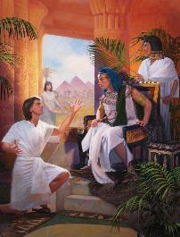
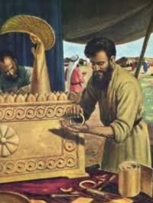
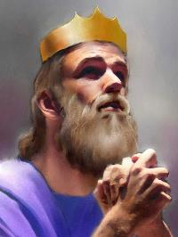
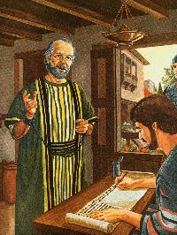
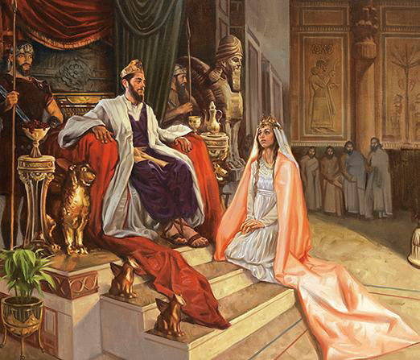

賢い男女
聖書の中には、責任を持って生き、他の人を助けるために働いた人たちがたくさんいます。そのような賢明な人々の中には、ヨセフ、アホリアブ、ダビデ、ソロモン、アヒトペル、ホシャイ、アグル、レムエル、ガマリエル、そしてパウロがいました。
知恵ある者の心はその言うところを賢くし、また
そのくちびるに人を説きつける力を増す。
箴言16:23
その中で最も傑出していたのは間違いなくソロモン王でした。彼は植物や動物について書き、ことわざや歌を詠みました。彼の著作は、すべての知識を実践する方法を説明しています（つまり、賢くなること）。
彼は、私たちが知恵を追求し、それを使って他の人に教えることを奨励しました。そうすれば、私たちは神がご自分の民を教えるために用いてくださる代理人となれるのです。（箴言9：9-10）。

Slide 9


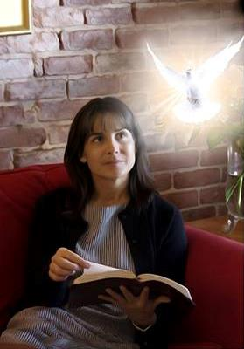
初代教会における教育
しかし、助け主、すなわち、父がわたしの名によってつかわされる聖霊は、あなたがたにすべてのことを教え、またわたしが話しておいたことを、ことごとく思い起させるであろう。 ヨハネ 14:26
イエスは昇天される前に、弟子の教育を続けるために聖霊を遣わされると約束されました。
聖霊は私たちをすべての真理に導き、何をいつ、どのように語るべきかを教えてくださいます。
キリストの教育は、「人間の知恵に頼るのではなく、神の力に頼る 」のです。この時代の「知恵」に従うのではなく、「神の知恵」を教えるのです（第一コリント2:5-7 ）。
聖霊は私たちに 「神の深いところまで 」教えることができます。(10節)
その教育はどれほど深いものになるのでしょうか。御霊に導かれた者はどれほどの知識を身につけることができるのでしょうか。

Slide 10

「若者は次世代のための学習者となる必要があります。神への畏れと愛に支配された知識の習得を忍耐強く続けることは、将来の良い働きのために力を増し加えさせることになります。彼らは朽ちることないものを求め、それを手に入れるでしょう。」
E.G.ホワイト著 (Fundamentals of Christian Education, cp. 2, p. 49)英文

